Slide 1

Lab 1 Shared Wallet
Bayu Kurnia Pratama
UTS Blockchain

Slide 2
1. Lab: Smart Contract Self Managing Funds
Dilab ini akan mempelajari bagaimana Smart Contrct mengelola dananya sendir. Dimana akan mengirim eth ke smart contract dan mengelolanya sendiri di smart contrct dan dapat menyampaikannya kepada orang lain.

Slide 3
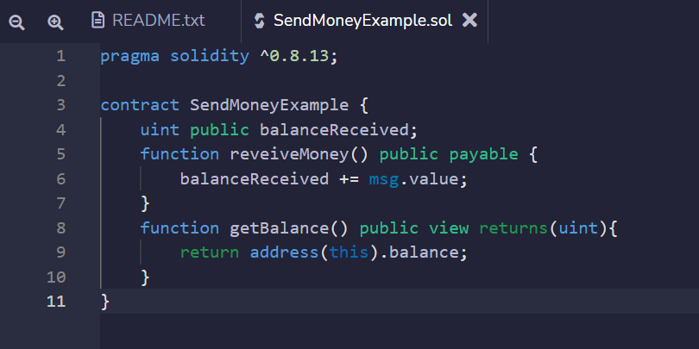
2. Smart Contrct
Membuat Smart Contract pada remix.etherium yang simpel
uint public balanceReceived : sebuah variable public storage
balanceRecived += msg.value : msg-object adalah object global yang selalu ada dengan berisi beberapa informasi tentang transaksi yang berlangsung
function getBalance() public view returns(uint): view function adalah sebuah fungsi yang tidak alter terhadap penyimpanan (read-only) dan dapat mengembalikan informasi
address(this).balance : sabuah variable pada tipe alamat yang selalu mempunyai property yang disebut .balance yang dimana memberikan anda jumlah dari ether yang disimpan pada alamat tersebut.

Slide 4
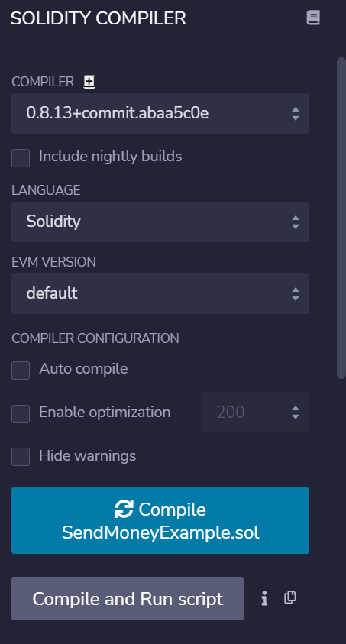
3. Melakukan Compile dari code yang sudah di buat sebelumnya

Slide 5
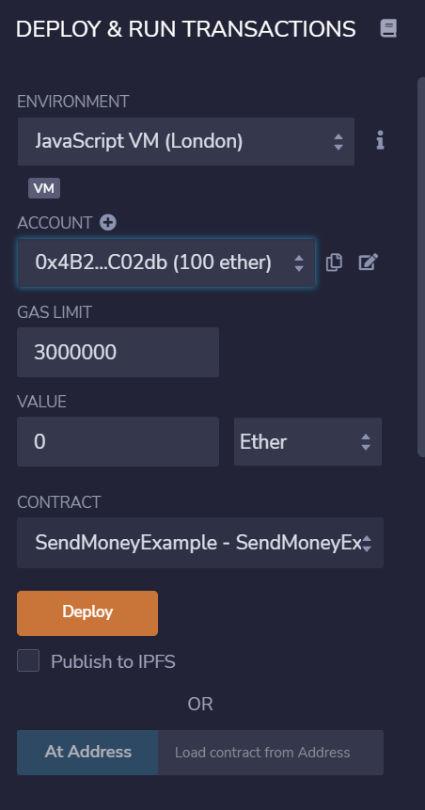
4. Selanjutnya mendeploy smart contract
Jadi kita harus mendeploy terlebih dahulu agar bisa bisa menyimpan dan mendapapatkan balance ether dari smart contract.

Slide 6
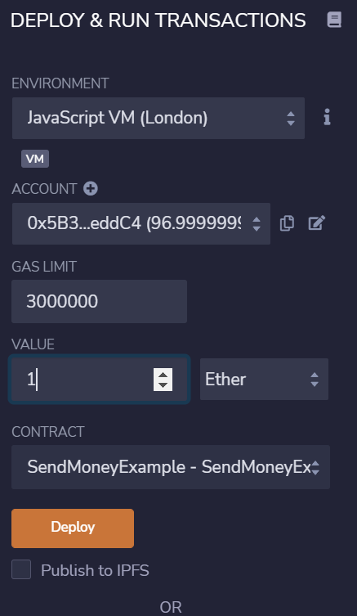
5. Setelah deploy isi pada bagian value menjadi 1
Dimana disni mengirimkan 1 ehter ke dalam smart contract

Slide 7
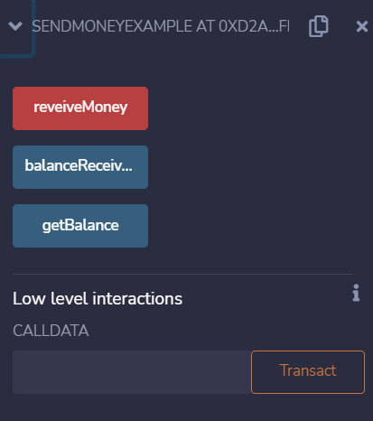
6. Lalu Recive Money
Disini melakukan perintah sesuai dengan code yang sudah di tulis sebelumnya

Slide 8
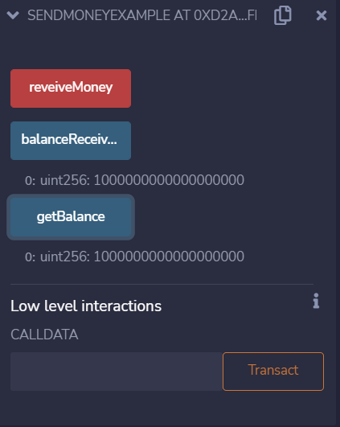
7. Cek saldo
Karena kita sebelumnya mengirim ether maka dengan balanceReceive untuk melihat nilai yang di terima dan untuk melihat total saldo dengan getBalance

Slide 9
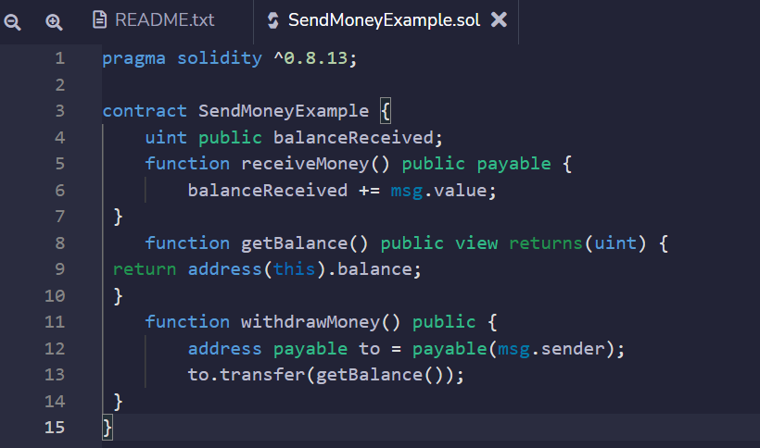
8. Menarik Ether dari Smaart Contract
Menambahkan 3 baris code sebelumnya dengan code di samping.. Fungsi ini bertugas untuk mengirim semua saldo kita yang ada di smart contract ke orang dengan fungsi withdrawmoney

Slide 10
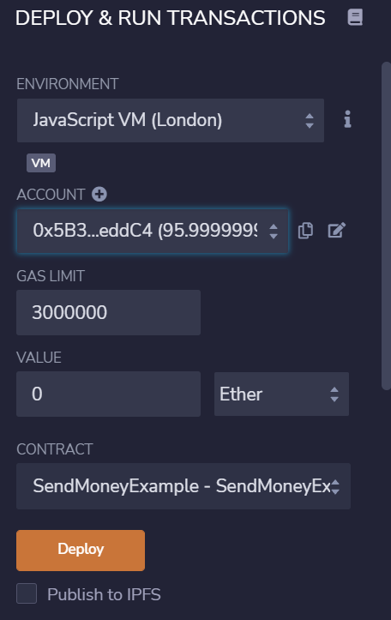
9. Lalu deploy kembali

Slide 11
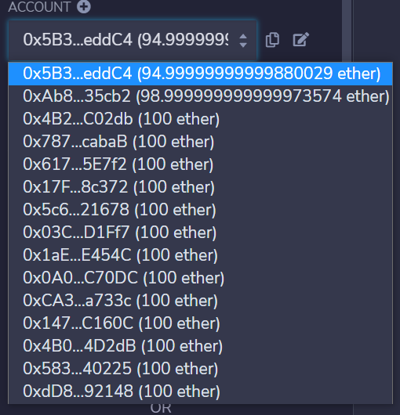
10. Saldo Sebelumnya

Slide 12
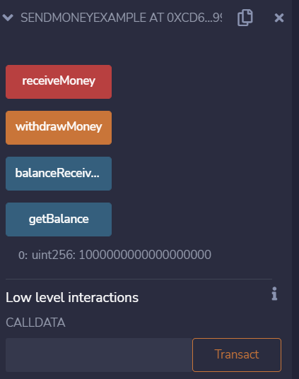
11. Lalu lalukan Withdrawmoney dan receiveMoney

Slide 13
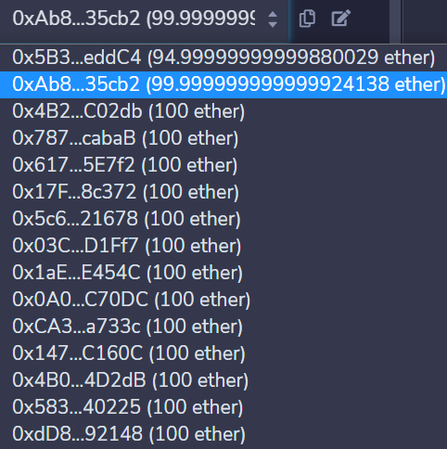
12. Hasilnya Jika Sudah Berhasil

Slide 14
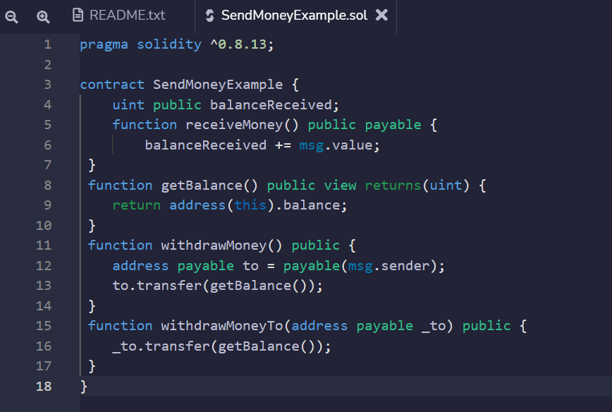
13. Withdraw To Specific Account
Menambahkan Code Sebelumnya dengan 3 baris terakhir

Slide 15
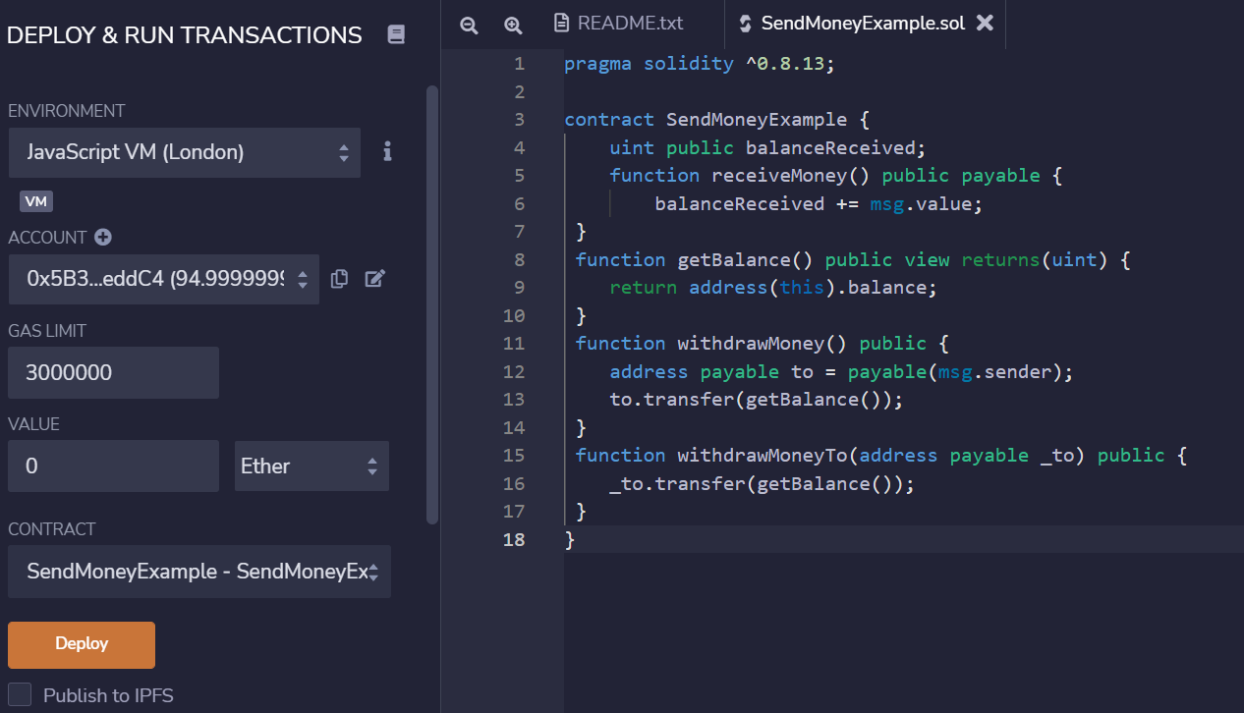
14. Selanjutnya lakukan Deploy

Slide 16
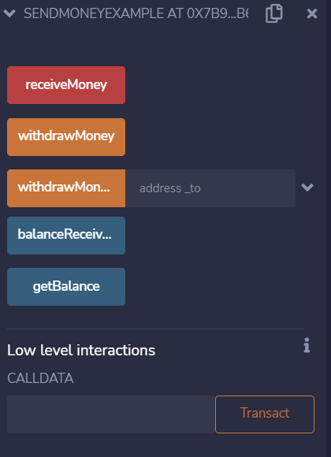
15. Setelah Deploy
Setelah melakukan deploy kembali smart Contract kita dan kirim ke dalam address

Slide 17
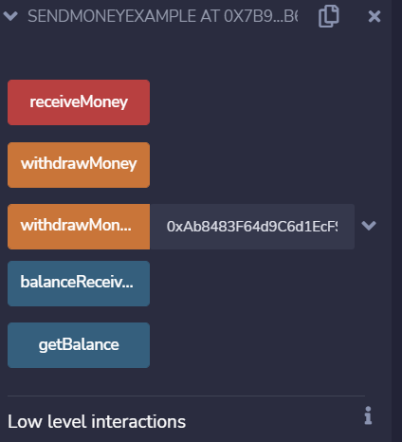
16. Setelah menentukan yang dituju
Lalu Recive Money

Slide 18
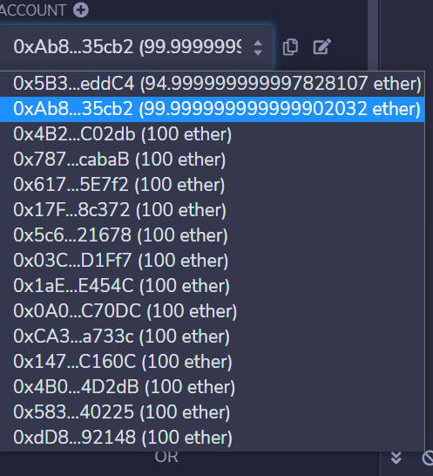
17. Maka Hasilnya

Slide 19
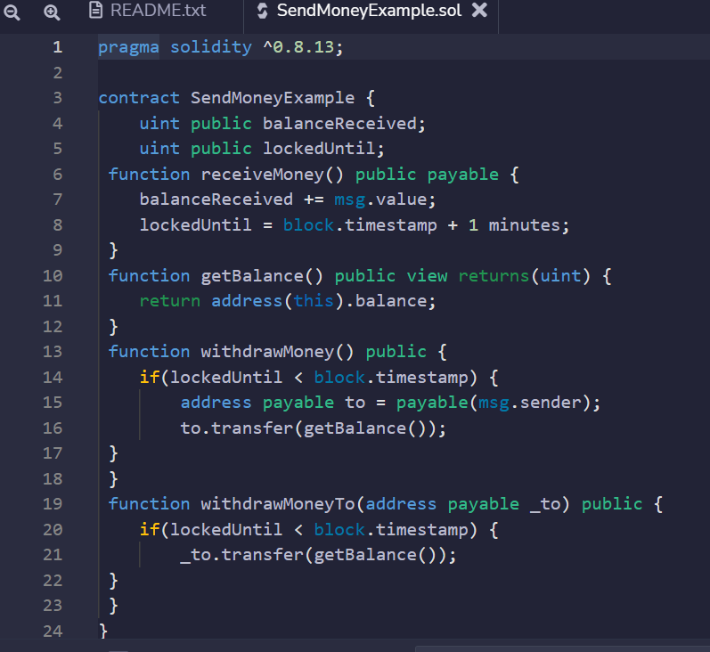
18. Penguncian Pengambilan Saldo
Silahkan tambahkan code yang sebelumnya seperti gambar disamping

Slide 20
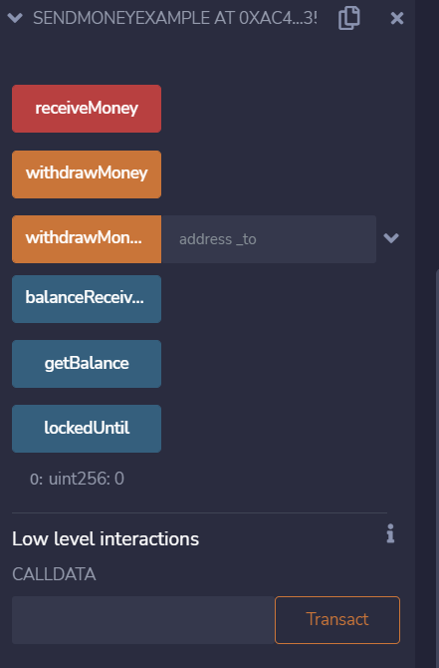
19. Setelah melakukan deploy
Setelah deploy maka pilih reciveMoney

Slide 21
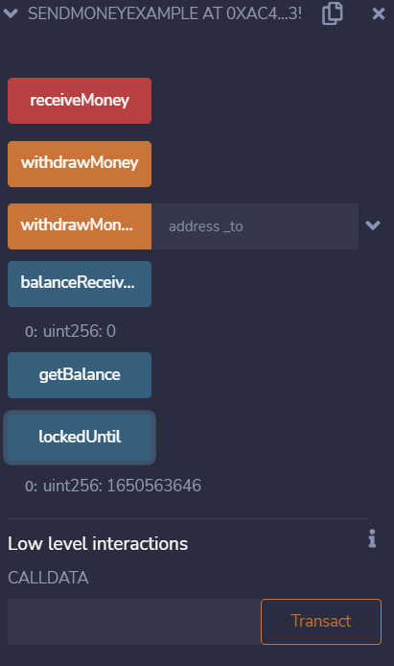
20. Locked Smart Contract
Selanjutnya pilih Lockeduntil untuk mengunci smartcontract sementara

Slide 22
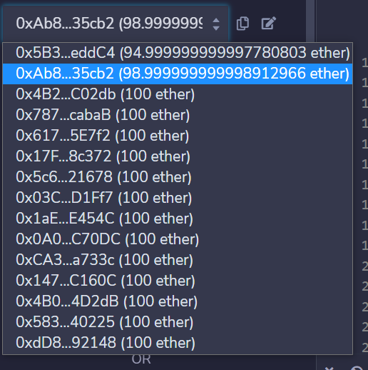
21. Dan Hasilnya Seperti ini saldo terakhir

